Slide 1
Modul 7 => KONSEP SI PENDIDIKAN
Sistem Informasi Manajemen Pendidikan (SIMDIK) adalah perpaduan antara sumber daya manusia dan teknologi informasi untuk mengumpulkan, menyimpan, dan menganalisis data guna mendukung proses pengambilan keputusan di bidang pendidikan. Sistem ini menyediakan informasi untuk mendukung operasi, manajemen, dan perencanaan pendidikan.
Komponen Utama
Sistem ; Sekumpulan elemen (subsistem) yang saling berinteraksi untuk mencapai tujuan bersama, seperti subsistem akademik, keuangan, dan SDM.
Informasi ; Data yang telah diolah dan bermakna untuk pengambilan keputusan, seperti data siswa, nilai, kehadiran, dan kurikulum.
Manajemen ; Proses perencanaan, pengorganisasian, pelaksanaan, dan pengawasan kegiatan pendidikan, yang didukung oleh informasi dari sistem.
Fungsi dan Tujuan
Dukungan Operasional: Mengelola data harian seperti pendaftaran, penjadwalan,
Dukungan Manajerial: Memberikan laporan dan analisis untuk perencanaan, pengawasan, dan evaluasi program.
Dukungan Strategis: Membantu perumusan kebijakan pendidikan jangka panjang.
Peningkatan Aksesibilitas: Memperbaiki efisiensi dan efektivitas penyampaian data kepada pengguna (guru, siswa, orang tua, pimpinan).
Contoh Penerapan (SIM Akademik/SIMDIK)
Sistem Informasi Akademik (SIAKAD) untuk mahasiswa, mencakup KRS, KHS, transkrip.
Sistem Basis Data Sekolah (DAPODIK) untuk data siswa dan guru.
Sistem Manajemen Pembelajaran (LMS) untuk interaksi belajar mengajar.

Slide 2
RUMUSAN KONSEP SISTEM INFORMASI PENDIDIKAN PERGURUAN TINGGI :
Global System Subsistem/Departemen Informasi/Laporan
SIAKAD
PAYROLL
GL
PENDAFTARAN
SELEKSI
REGISTRASI MHS
ADMINISTRASI
KRS
DATA MK
DATA DOSEN
PERKULIAHAN
KHS
NILAI AKHIR
DATA PEGAWAI
DATA ABSENSI
DATA GAJI, SLIP GAJI
DATA BONUS
DATA CUTI
ACCOUNT
JURNAL
BUKU BESAR
RUGI/LABA
NERACA
SI
PERGURUAN TINGGI

Slide 3
Contoh Konsep SI Perguruan Tinggi
Struktur Sistem Informasi Perguruan Tinggi
SI PERGURUAN TINGGI
SPMB
SIAKAD
PENGGAJIN
PEMBUKUAN

Slide 4
Struktur Sistem Informasi Akademik (SIAKAD)
Sub Sistem utama SIAKAD
MODUL Pendaftaran
Modul Seleksi
Modul Registrasi Mhs
Modul Administrasi Mhs
Modul Dosen
Modul MK
Modul Perkuliahan
LAPORAN/ INFORMASI
DATA PENDAFTAR
DATA SELEKSI
DATA MHS
DATA ADMINISTRASI
DAFTAR DOSEN
DAFTAR MK
KRS
KHS
NILAI AKHIR
DATA LULUSAN
DATA ALUMNI

Slide 5
Struktur Sub Sistem Penggajian
Sub Sistem Penggajian
Modul Pegawai
Modul absen
Modul Gaji
Modul Bonus2
Modul Cuti2
Laporan/ Informasi
Daftar Pegawai
Daftar Absensi
Laporan Gaji
Lap. Bonus2
Lap. Cuti2

Slide 6
Struktur Sistem Pembukuan (GL)
SI PEMBUKUAN
ACCOUNT/ PERKIRAAN
BUKU BESAR
JURNAL
LAPORAN/ INFORMASI
Daftar Perkiraan
Laporan Jurnal
Laporan Buku Besar
Laporan Rugi/Laba
Laporan Neraca

Slide 7
Tampilan Awal
SPMB STMIK JAYABAYA
User Id
Password

Slide 8
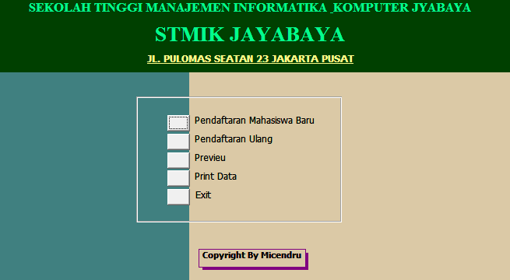
Contoh Tampilan Menu

Slide 9
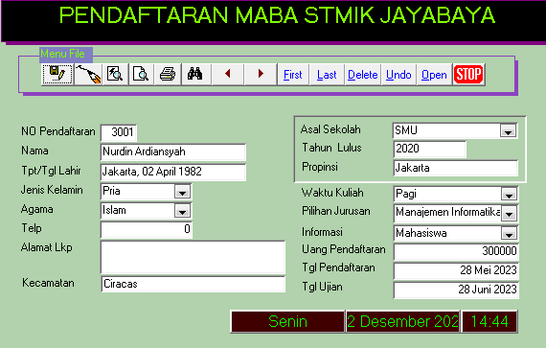
Contoh Form Pendaftara

Slide 10
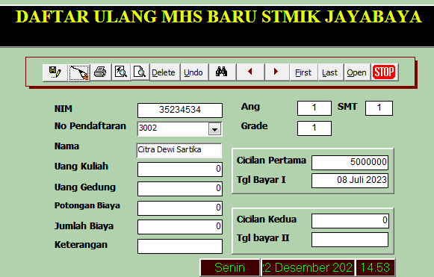
Contoh Form Daftar Ulang

Slide 11
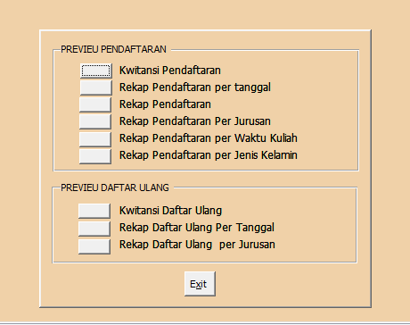
Contoh Preview PMB & Daftar Ulang

Slide 12
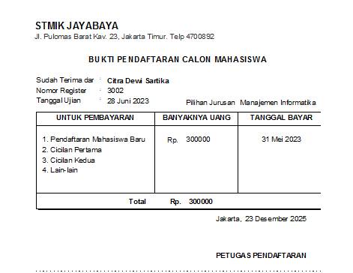
Contoh Kwitansi Pendaftaran

Slide 13
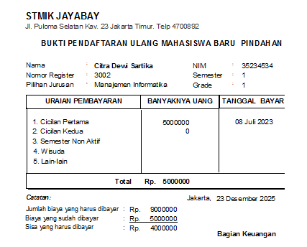
Contoh kwitansi pembyaran kuliah

Slide 14
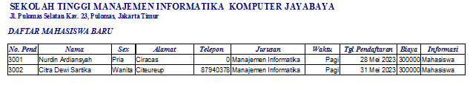
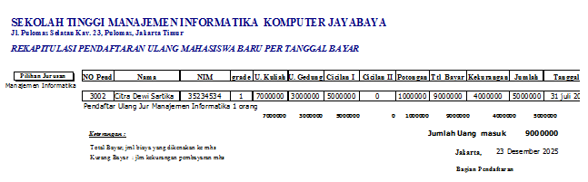
Contoh laporan/Inforamasi pendaftar mhs baru/pindahan
Contoh laporan/Inforamasi daftar ulag mhs baru/pindahan

Slide 15
Tampilan Awal
SISTEM AKUNTANSI (GL)
PT. XYZ
User Id
Password

Slide 16
Tampilan Menu
SISTEM INFORMSI AKUNTANSI PT. XYZ
MASTER
JURNAL
LAPORAN
UTILITY
PERKIRAAN
BUKU BESAR

Slide 17
Contoh Model Input / Manipulasi Data Sistem AKUNTANSI/ GL
Form Perkiraan
Kode Perkiraan
Nama Perkiraan
Kelompok
110.00.01
Kas Besar
110
ADD
EDIT
DELETE
LIST
EXIT

Slide 18
Form GL
Kode Perkiraan
Nama Perkiraan
Keterangan Debet Kredit
Awal
Januari
Februari
Maret
April
Mei
s/d
Dsember
Input
Auto
Input
input
Auto
Auto
Auto
Auto
ADD
EDIT
DELETE
LIST
EXIT

Slide 19
Form Transaksi Jurnal
No Jurnal
Tgl Jurnal
Customer
Perkiraan Keterangan Jurnal Debet Kredit Kredit
Balance
Input
Input
Input
Auto
Input
ADD
EDIT
DELETE
LIST
POSTING
UNPOST
EXIT

Slide 20
Contoh Model Output/ Laporan/ Informasi SI Akuntansi Umum/ General Ledger (GL)
Daftar Perkiraan
DAFTAR PERKIRAAN
PT. XYZ
Perkiraan # | Nama Perkiraan | Kelompok
110,00.01 | Kas Besar | 110
200.00.01 | BRI | 200
Jakarta, 10 November 2018
Manajer Pembukuan
( )

Slide 21
Laporan Jurnal
LAPORAN JURNAL
PT. XYZ
Per : November 2017
Bukti | Tgl Jurnal | Perkiraan | Keterangan Jurnal | Debet | Kredit
Balance
Jakarta, 10 November 2018
Manajer Pembukuan
( )

Slide 22
Laporan Buku Besar
LAPORAN Buku Besar PT. XYZ
Per : November 2017
Bukti | Tgl Jurnal | Keterangan Jurnal | Debet | Kredit
Perkiraan : Kas Besar
Perkiraan : BRI
Sub Total
Sub Total
Total
Jakarta, 10 November 2018
Manajer Pembukuan
( )

Slide 23
LAPORAN RUGI/LABA PT. XYZ PER : 31-11-18
MAIN ACCOUNT |  | KETERANGAN ACCOUNT |  |  | VALUE
BIAYA-BIAYA :
600.00 | BIAYA PROYEK |  |  |  | Rp100.000.000
610.00 | BIAYA UMUM |  |  |  | Rp25.000.000
610.00 | BIAYA SOFTWARE SYSTEM |  |  |  | Rp30.000.000
 | TOTAL BIAYA |  |  |  | Rp155.000.000
PENDAPATAN
500.00 | PENDAPATAN PROYEK |  |  |  | Rp150.000.000
510.00 | PENDAPATAN JASA |  |  |  | Rp25.000.000
 | TOTAL PENDAPATAN |  |  |  | Rp175.000.000
 | RUGI/LABA KOTOR |  |  |  | Rp20.000.000
 | PAJAK 10% |  |  |  | Rp2.000.000
 | LABA BERSIH |  |  |  | Rp18.000.000
 |  |  |  | Jakarta, 31 November 2018
 |  |  |  | Accounting Manager

Slide 24
LAPORAN NERACA PT. XYZ PER : 31-11-18
\
KETERANGAN | NILAI |  | KETERANGAN | NILAI
AKTIVA : |  |  | HUTANG DAN MODAL :
KAS | Rp35.000.000 |  | HUTANG A | Rp35.000.000
BANK | Rp295.000.000 |  | HUTANG B | Rp295.000.000
PIUTANG USAHA |  |  | MODAL 1
PASIVA : |  |  | MODAL 2
PERLENGKAPAN |  |  | MODAL 3
KENDARAAN
TANAH
BALANCE | Rp330.000.000 |  |  | Rp330.000.000
 |  |  | Jakarta, 31 November 2018
 |  |  | Accounting Manager

